Slide 1

আজকের পাঠে সবাইকে স্বাগতম

Slide 2


শিক্ষক পরিচিতিঃ
রাকিয়া সুলতানা ।
সহকারি শিক্ষক।
ঘোষেরঘাট সরকারি প্রাথমিক বিদ্যালয়।
টুঙ্গিপাড়া, গোপালগঞ্জ।

Slide 3
পাঠ পরিচিতিঃ
শ্রেণিঃ ২য়।
বিষয়ঃ গণিত।
শিরোনামঃ সাত দিনের নাম।

Slide 4
শিখনফলঃ
বাংলা সাত দিনের নাম বলতে ও লিখতে পারবে।

Slide 5
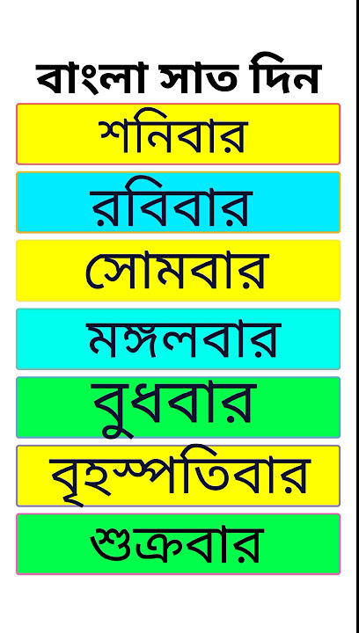

Slide 6
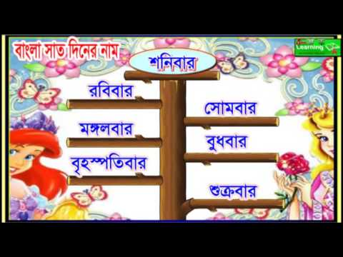

Slide 7
শুক্রবার

Slide 8
শনিবার

Slide 9
রবিবার

Slide 10
সোমবার

Slide 11
মঙ্গলবার

Slide 12
বুধবার

Slide 13
বৃহস্পতিবার

Slide 14
শুক্রবার
শনিবার
বৃহস্পতিবার
বুধবার
রবিবার
মংগলবার
সোমবার

Slide 15

দলীয়কাজঃ
বাংলা সাত দিনের নাম লিখ।

Slide 16
মূল্যায়ণঃ
সাত দিনের নাম লিখ।

Slide 17

ধন্যবাদ

